Slide 1
Flex in Action
Ken Chen 2012/11/04

Slide 2
Agenda
从零开始
ActionScript基本语法
对象和类
布局和容器
显示表单和获取用户输入
验证用户输入
格式化数据
MX DataGrid、列表和树
使用Spark列表控件
自定义列表

Slide 3
Agenda (Cont.)
事件
应用程序导航
弹出式窗口简介
实现视图状态
使用数据服务
自定义组件
创建可重用组件
架构设计模式

Slide 4
Agenda (Cont.)
自定义体验
使用效果
拖放
探索Flex图表
调试与测试
项目收尾

Slide 5
从零开始
建立编译环境
安装JRE （版本大于JRE1.4.2_06）
安装Flex SDK到某个目录(比如C:\Flex)
http://opensource.adobe.com/wiki/display/flexsdk/
如果安装了Flash Player，删除它，然后安装debug版本的Flash Player。他们位于Flex SDK的runtimes/player文件夹中
Flash Player 10 ActiveX 针对于 IE
Flash Player 10 plugin 针对于FireFox等
把C:\Flex\bin添加到系统path 环境变量中
验证安装是否有效
打开cmd console
mxmlc.exe helloworld.mxml
Flash Builder
Shift + F2 for API reference

Slide 6
从零开始
MXML
标签语言派生自XML
需要有XML声明
<?xml version = “1.0” encoding=“utf-8”?>
区分大小写
每个标签必须有一个开始标签和一个结束标签
<myTag> … </myTg>
<myTag/>
ActionScript
ECMAScript标准的一个实现
MXML之于ActionScript 就像HTML之于Javascript

Slide 7
ActionScript基本语法
注释
行内注释
// this is a comment
多行注释
/* This is a comment … */
变量
字母、数字、下划线和$符号的组合，不能以数字开头
严格数据类型：在声明了某种类型的变量后，赋给该变量的值必须是声明的类型，或者与声明的类型兼容的类型
变量定义
var myVarName: varType = initValue;
ActionScript可以执行动态类型检查，Flash Player负责在应用程序执行期间决定变量类型

Slide 8
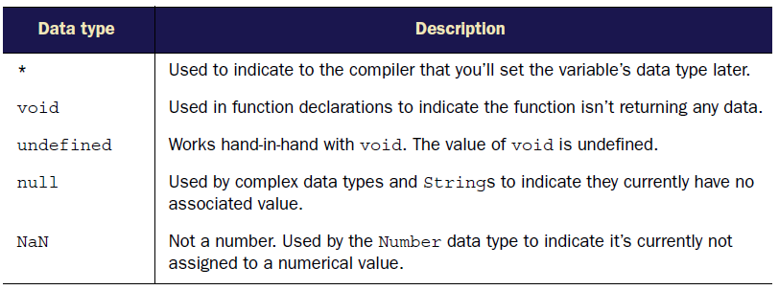
ActionScript基本语法
顶层类 （默认包）
Array, Boolean, Class, Date, int, Number, Object, String, uint, Vector, XML, XMList
创建类实例 import com.mypackage.MyClass; var myVar:MyClass = new MyClass();
特殊数据类型

Slide 9
ActionScript基本语法
循环
for (initVar; condition; increase) { statements; }
for (property in Array/Object) { statements; } var myArray: Array = [“ABC”, “DEF”, “GHI”] for (var i: String in myArray) { // i is the property of the array which is string trace(i); // output is “0, 1, 2” trace(myArray[i]); // output is “ABC, DEF, GHI” } var myObject:Object = {firstName: ‘Jeff’, lastName:’Smith’}; for (var i: String in myObject) { trace(“Property: “ + i + “=“ + myObject[i]); }

Slide 10
ActionScript基本语法
循环
for each(item in Array/Object) { statements; } var myArray: Array = [“ABC”, “DEF”, “GHI”] for each (var i: String in myArray) { // i is the property value of the array trace(i); // output is “ABC, DEF, GHI” } var myObject:Object = {firstName: ‘Jeff’, lastName:’Smith’}; for each (var i: String in myObject) { trace(i ); // “Jeff, Smith” }
while (condition) { statements;}
do {statements; } while (condition);

Slide 11
ActionScript基本语法
条件
if (condition) { statements; } else if { statements; } else { statements; }
switch (valToBeTested) { case val1: // val1 can be string statements; // 不要把case块放在花括号中 break; // 记住break; case val2: … break; default: // 最后一个用default …

Slide 12
ActionScript基本语法
索引数组 （数组从0开始索引）
var houseArray:Array = new Array(); // new Array(3);
Array.push() // 把item添加到数组末尾
Array.unshift() // 把item添加到数组开头
Array.pop() // 删除数组末尾的item
Array.shift() // 删除数组开头的item
Array.splice() // 从某个位置删除item，然后根据需要插入新item splice(1, 0, “Tra”); // 从1开始删除0项，然后在1后插入”Tra” splice(3, 2, “A”, “B”, “C”); // 从index 3开始删除2项, 然后从3开始插入

Slide 13
ActionScript基本语法
关联数组
var assoArray:Array = new Array();
assoArray[“xA”] = “Scion”;
assoArray[“Viper”] = “Dodge”;
trace(assoArray[“xA”] ); // “Scion”
trace(assoArray.Viper); // “Dodge”
Use object to simulate associated array
var assoObject: Object = new Object(); assoObject[“xA”] = “Scion”; assoObject[“Viper”] = “Dodge”;
var assoObject: Object = {xA: “Scion”, Viper: “Dodge”};

Slide 14
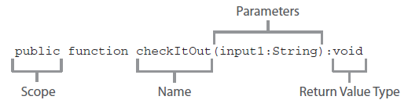
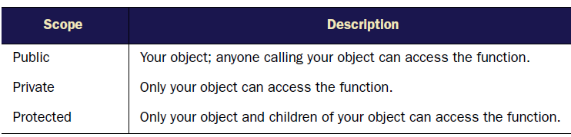
ActionScript基本语法
逻辑操作符
+, -, ++, --
==, !=, <, <=, >, >=, !
+, %, *, /
函数

Slide 15
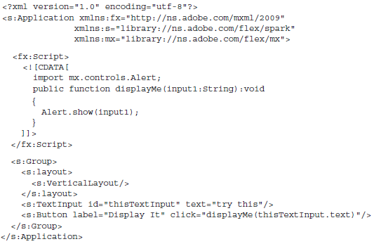
ActionScript基本语法
CDDATA指令
CDDATA告诉Flex Builder及编译器，方括号([])中的内容原样不动，不做XML代码处理。但代码中包含<或>操作符，而且没有使用CDDATA指令，Flex就会认为它们是MXML中的开始和结束标签
始终把ActionScript代码块包含在CDDATA指令中
Imported packages only seen by the current file

Slide 16
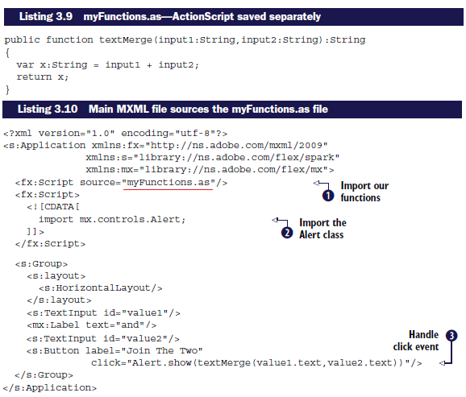
ActionScript
将ActionScript代码和MXML代码分离

Slide 17
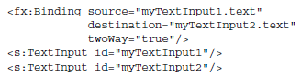
ActionScript基本语法
数据绑定
不使用绑定
使用绑定
绑定花括号{}内可以使防止任意的表达式
绑定标签

Slide 18
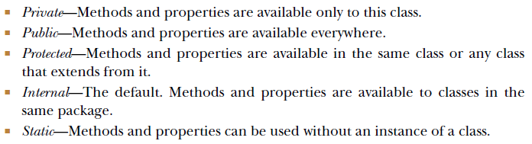
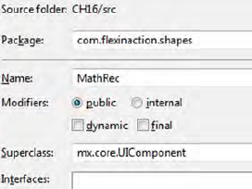
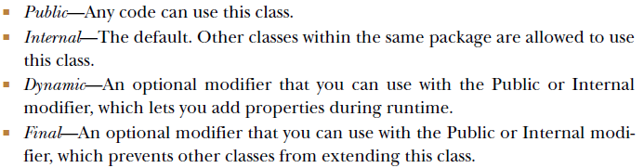
对象和类
Flex支持属性和方法的作用域
Class Modifiers

Slide 19
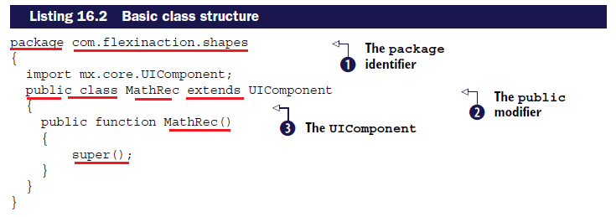
对象和类
继承
私有变量命名
前面加前导下划线: private var _color:uint = 0x000000;
this 关键字访问成员变量
this._propertyname = value;

Slide 20
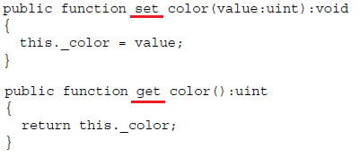
对象和类
getter/setter函数
加get/set关键字定义成员函数
cast
obj as ArrayCollection
重写方法
override protected function getCurrentSkinState():String

Slide 21
布局和容器
Spark 和 Halo (MX)
Halo组件(也称MX组件)是Flex 3中独有的组件
Spark是Flex 4引入的新一代组件
布局管理器3阶段确定布局
Commitment pass – 查看所有组件的属性(如高/宽度等)。在这个阶段执行每个组件的commitProperties()方法，为布局管理器提供与组件的位置/大小相关的属性
Measurement pass – 计算所有组件的默认大小。首先查看最深层的组件，然后有内到外查看其它组件。布局管理器运行每个对象的measureSize()方法来确定/指定的大小
Layout pass – 在前两个过程中，布局管理器已经收集了所有的信息。现在通过设置每个组件的位置和大小来对组件进行布局(从最外层逐步深入到嵌套层次最深的组件)。这个过程调用每个组件的updateDisplayList()方法是组件刷新显示的内容。

Slide 22
布局和容器
Spark容器都支持将其布局改为下面的任意一种布局
BasicLayout 也称绝对布局，使用x和y坐标
HorizontalLayout 组件在单行中依次横向排列
VerticalLayout 组件在单列中纵向排列
TileLayout 类似于网格的形式显示组件，创建尽可能多的行和列

Slide 23
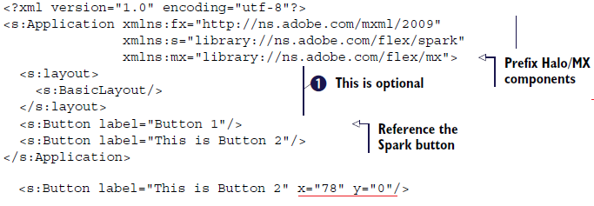
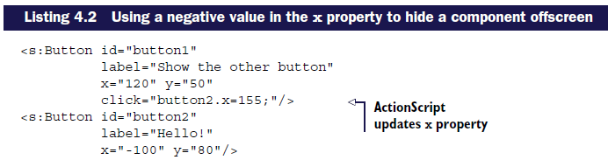
布局和容器
绝对布局

Slide 24
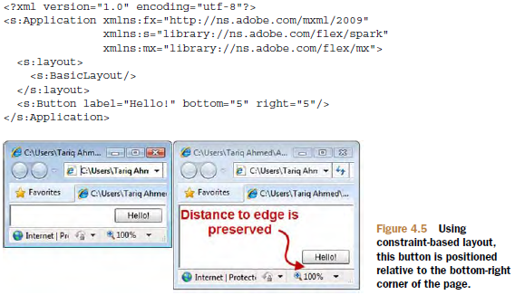
布局和容器
基于约束的布局 (绝对布局模式)
此布局不是相对于容器左上角通过指定x和y坐标来定位组件的，而是相对于容器的4个边或容器中心点来定位组件
基本约束
组件的top、bottom、left和right属性用于控制与边相关的距离
horizontalCenter和verticalCenter属性控制在相应方向与中心的距离
baseline属性控制用于设置组件的上边与其父容器的距离

Slide 25
布局和容器
增强约束
此约束功能允许在水平和垂直方向上任意创建隐藏的辅助线，然后对照辅助线定位组件。这词儿辅助线叫做约束行/列
约束行/列可以按照下列三种方法放到容器中
固定约束 – 位置由绝对数字(像素)来指定
相对约束 – 位置根据相对于容器大小的百分比来确定
内容大小约束 – 与相对约束类似，但位置相对于内容而言是确定的(即随容纳内容的大小而变大或变小)
<mx:ConstraintColumn> 和<mx:ConstraintRow> 这两个标签都用于实现约束辅助线所支持的属性
一般只能在Halo/MX的Canvas容器中使用这种模式，Spark容器不支持增强约束

Slide 26
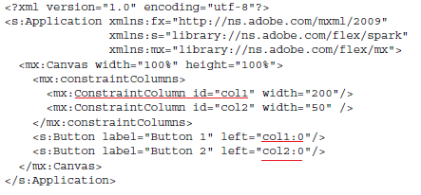
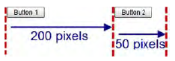
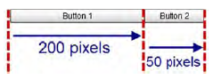
布局和容器
增强约束举例

Slide 27
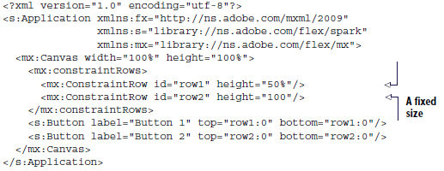
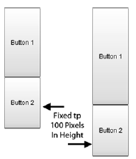
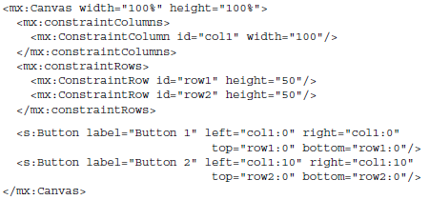
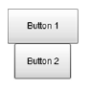
布局和容器
增强约束举例

Slide 28
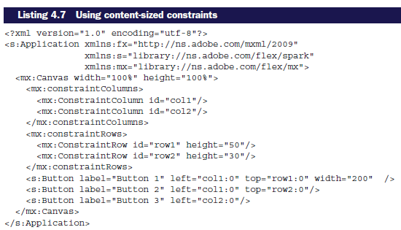
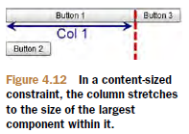
布局和容器
增强约束举例

Slide 29
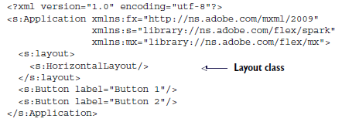
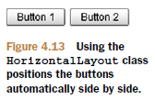
布局和容器
自动布局
如果想增加或减少按钮之间的距离需要设置HorizontalLayout的gap属性

Slide 30
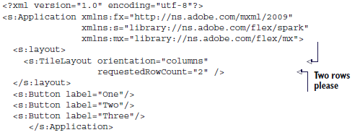
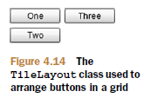
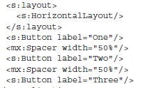
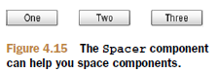
布局和容器
自动布局
Spacer (%50不是指整个视觉空间的一半，而是平局地使按钮分开的尽可能远)

Slide 31
布局和容器
容器
容器是组件的集合，为应用程序提供一种视觉结构。其目的只有一个，即从视觉而非编程方面辅助对组件的布局
Flex 3的Halo/MX容器到Flex 4的Spark容器，改变最大的地方在于：在Halo/MX中，容器自身提供不同的布局类型。例如，Halo/MX有一个横向布局项目的<mx:Hbox/>容器
在Spark中，布局的责任移交给了布局类。这样，任何Spark容器都可以使用任意的布局类

Slide 32
布局和容器
Flex中新添加的Spark容器
Application – 一个应用程序只能有一个Application容器，它是应用的根容器
Group – 用于分组项目的一个基本容器，默认情况下使用BasicLayout进行绝对布局。它的子容器HGroup和VGroup可以用来提供横向和纵向布局
SkinnableContainer – 类似于Gorup，但支持换肤功能
Panel – 基于SkinnableContainer，添加了一个标题栏和一个框架
DataGroup – 用于分组数据，然后可以使用渲染器渲染这些数据，从而能够自定义显示
SkinnableDataContainer – 类似于DataGroup，但支持换肤功能
Group/HGroup/VGroup替换了Flex 3中的Box/HBox/Vbox容器

Slide 33
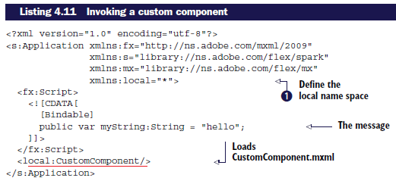
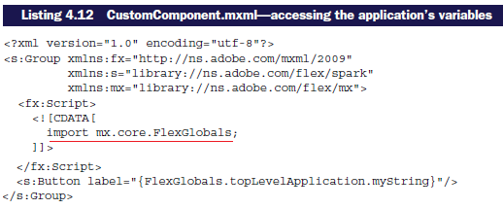
布局和容器
Application容器
preloader属性控制Flex程序启动进度条，可以设置为false禁止
可用用来装载全局变量和函数，从而能够在应用程序的任何地方访问他们

Slide 34
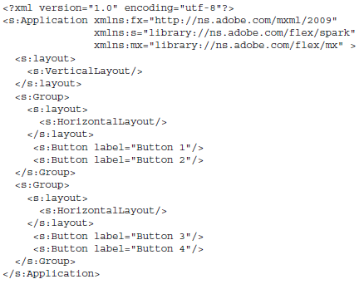
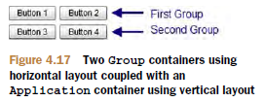
布局和容器
Group容器 (Hgroup/Vgroup)

Slide 35
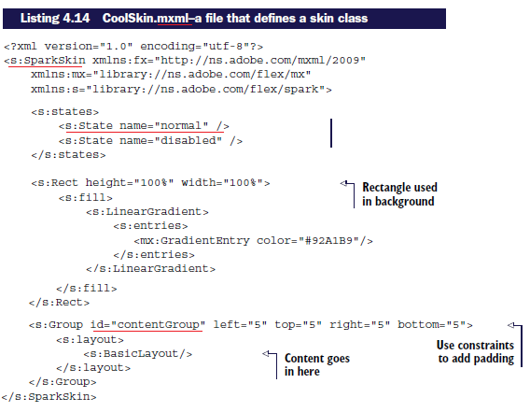
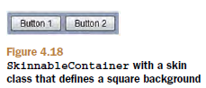
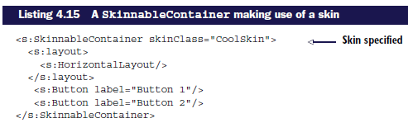
布局和容器
SkinnableContainer

Slide 36
布局和容器
皮肤文件的两个基本规则：
必须支持组件可能具有的所有状态(从API中可以找到想要支持的组件的所有状态)
必须在名为contentGroup的皮肤内定义一个额外的容器。创建的所有东西都会放在这个容器中(Flex会寻找一个名为contentGroup的容器，然后才知道将与皮肤关联的视觉组件应该放到什么地方)

Slide 37
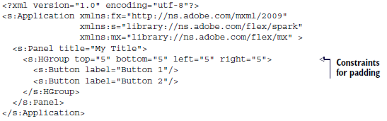
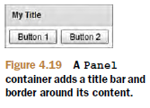
布局和容器
Panel容器
在窗口上添加了一个标题栏和状态栏，并且默认给其子对象绘制边框
默认使用BasicLayout布局，是SkinnableContainer的子类
支持ControlBar等特征

Slide 38
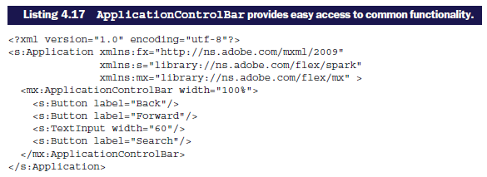
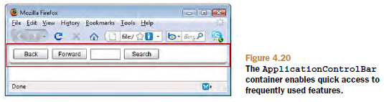
布局和容器
ApplicationControlBar容器

Slide 39
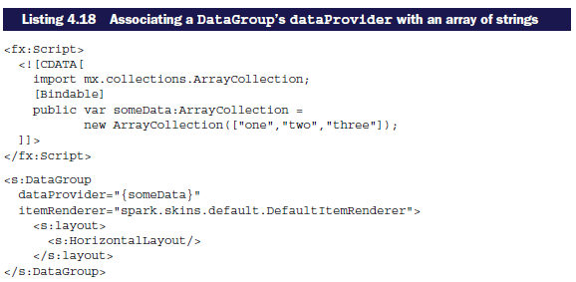
布局和容器
DataGroup和SkinnableDataContainer
结合渲染器以可视方式显示数据
两个基本的渲染器
spark.skins.default.DefaultItemRender 将数据显示为简单文本
spark.skins.default.DefaultComplexItemRender 将数据显示为Group容器内的组件。只有当数据包含视觉组件(按钮、图片等)时才有效
DefaultItemRender

Slide 40
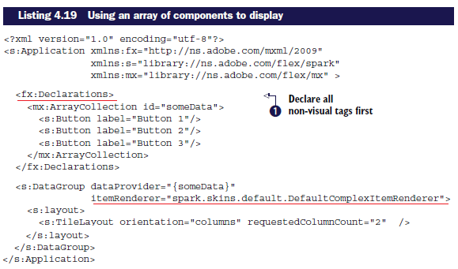
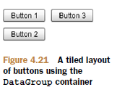
布局和容器
DefaultComplexItemRender

Slide 41
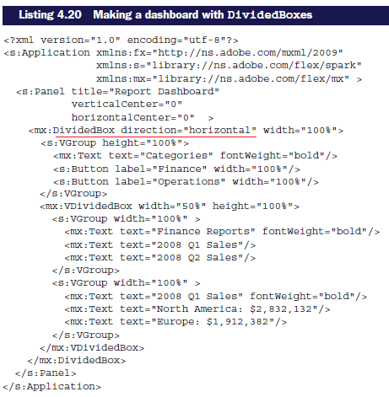
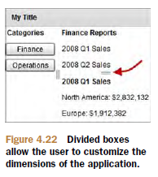
布局和容器
DividedBox、 HDividedBox和 VDividedBox容器

Slide 42
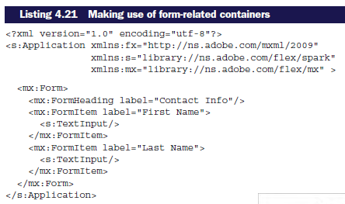
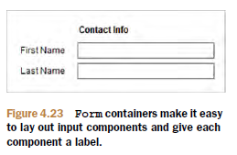
布局和容器
Form容器包含：
Form主容器
FormHeader 可选组件，用于为表单中相应分组添加标题
FormItem 用于将文本域每个表单输入字段关联的组件

Slide 43
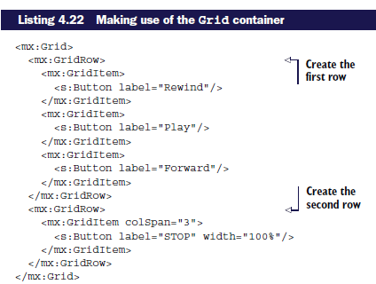
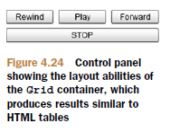
布局和容器
Grid容器

Slide 44
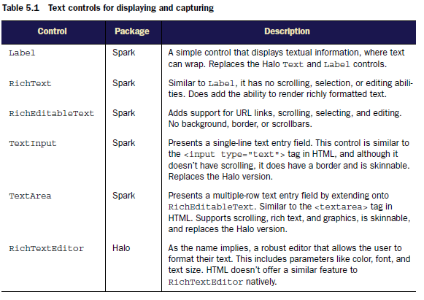
显示表单与捕获用户输入
组件ID特性
MXML组件的id特性是ActionScript代码用来访问组件所包含值的重要途径，可以像访问其它任何变量一样访问该特性
Text控件
valueCommit事件

Slide 45


显示表单与捕获用户输入
Text控件实例

Slide 46

显示表单与捕获用户输入
Date控件
change事件

Slide 47


显示表单与捕获用户输入
Date控件实例

Slide 48

显示表单与捕获用户输入
Numeric控件
change事件

Slide 49


显示表单与捕获用户输入
Numeric控件实例

Slide 50

显示表单与捕获用户输入
按钮控件

Slide 51


显示表单与捕获用户输入
按钮控件实例

Slide 52
显示表单与捕获用户输入
按钮控件实例
itemClick与click事件：itemClick添加了label和index属性，更容易知道单击的是哪个按钮。click指的是在一个button组件上单击鼠标按钮触发的操作，而itemClick则具体指明了单击了哪个按钮(如果使用的是包含多个按钮的组件)。只有Halo控件才支持itemClick，Spark ButtonBar使用的是通用的click事件，所以必须使用currentTarget属性才能按下的按钮

Slide 53



显示表单与捕获用户输入
PopUpButton和PopUpMenuButton实例

Slide 54

显示表单与捕获用户输入
单选控件

Slide 55


单选控件实例

Slide 56

显示表单与捕获用户输入
访问控件的值
向函数传递值
把值传递给独立(事件)处理函数不失为一种首选技术，因为处理数据的逻辑不用知道数据来自何处
每个事件都有一个相伴的事件对象，事件对象(借助currentTarget属性)包含所有类型的重要信息(如事件的来源) <s:RadioButtonGroup itemClick="showMsg(event.currentTarget.selectedValue)"/>
向函数传递事件(需要导入相应的事件包) <s:RadioButtonGroup id="Spam" itemClick="showMsg(event)"/>
直接访问属性(耦合度最高)

Slide 57

验证用户输入
内置验证器 (Validator子类)
非视觉组件

Slide 58


验证用户输入
验证器工作过程
焦点改变，即焦点从一个UI元素转移到另一个UI元素(可能是鼠标单击、按Tab键或回车键所致)，这时一般会导致输入控件提交它的值
提交文本字段的内容，这里文本字段为空，所以值也为空
由于triggerEvent默认为valueCommit。验证器被设置为监听text属性的valueCommit事件
当TextInput对象的text属性为空导致验证失败后，将字段突出显示为红色

Slide 59
验证用户输入
验证器工作过程
焦点改变，即焦点从一个UI元素转移到另一个UI元素(可能是鼠标单击、按Tab键或回车键所致)，这时一般会导致输入控件提交它的值
提交文本字段的内容，这里文本字段为空，所以值也为空
由于triggerEvent默认为valueCommit。验证器被设置为监听text属性的valueCommit事件
当TextInput对象的text属性为空导致验证失败后，将字段突出显示为红色

Slide 60


验证用户输入
StringValidator

Slide 61
验证用户输入
StringValidator
从一般意义上，验证器默认监听的是发生在它所验证的组件上的触发事件(即正常情况下会监视用户提交TextInput的值).但这个事例通过将trigger属性设置为指向按钮，覆盖了默认行为
同样是在默认情况下，触发事件应该是valueCommit。但由于使用了按钮，因此验证器监视按钮的click事件，而不是监视是否按下了回车键或Tab键

Slide 62


验证用户输入
NumberValidator

Slide 63




验证用户输入
DateValidator

Slide 64


验证用户输入
EmailValidator

Slide 65


验证用户输入
CurrencyValidator

Slide 66


验证用户输入
PhoneNumberValidator

Slide 67


验证用户输入
RegExpValidator

Slide 68


验证用户输入
RegExpValidator (2)

Slide 69
验证用户输入
CreditCardValidator
SocialSecurityValidator
ZipCodeValidator

Slide 70

验证用户输入
实时验证
要进行实时验证，或者在错误发生时就捕获输入错误，就必须监听用户输入数据时发生的每个变化，为此，必须监听change触发器事件

Slide 71
验证用户输入
提交验证
当用户按下Tab键、回车键、方向键或鼠标单击其它组件时。监听valueCommit事件 <mx:StringValidator source="{address}" minLength="5" property="text“ trigger="{address}" triggerEvent="valueCommit"/>

Slide 72

验证用户输入
通过性验证
通过提交按钮触发验证器

Slide 73

验证用户输入
脚本式验证

Slide 74
验证用户输入
验证技巧
验证器会逐个检查需要验证的条件，如果遇到一个条件验证失败，会立即停止
可以设置trigger和triggerEvent属性来控制验证操作由什么事件触发
如何知道哪些事件可用呢？Flash Builder -> Help | Search 或者单击相应组件，然后按Shift + F2，可以打开相关组件的API参考

Slide 75


格式化数据
内置格式化程序(Formatter子类)

Slide 76

格式化数据
NumberFormatter

Slide 77


格式化数据
NumberFormatter实例

Slide 78


格式化数据
CurrencyFormatter实例

Slide 79


格式化数据
DateFormatter

Slide 80


格式化数据
DateFormatter

Slide 81

格式化数据
DateFormatter实例

Slide 82


格式化数据
PhoneFormatter

Slide 83


格式化数据
PhoneFormatter实例

Slide 84

格式化数据
ZipCodeFormatter
SwitchSymbolFormatter (Generic formatter)
可以通过扩展词formatter来建立自定义格式化程序

Slide 85

格式化数据
SwitchSymbolFormatter实例

Slide 86

格式化数据
脚本式格式化实例

Slide 87

格式化数据
处理格式化错误
检查error属性

Slide 88

MX DataGrid、列表和树
基于列表的MX组件
mx.control.List

Slide 89

MX DataGrid、列表和树
ListBase 和AdvancedListBase的属性

Slide 90

MX DataGrid、列表和树
ListBase 和AdvancedListBase的属性 (Cont.)

Slide 91

MX DataGrid、列表和树
MX ListBase属性

Slide 92
MX DataGrid、列表和树
dataProvider和ArrayCollection
大多数组件显示的数据项都来自dataProvider。dataProvider封装了一个在提供的集合上运行的for循环，按照顺序将集合中的一个对象分配给下一个项渲染器
集合(ArrayCollection)对象。相当于一种高性能数组，内置排序及过滤功能。集合对象最大的优势是，当集合内的数据发生变化时，会触发dataChange事件，且绑定到该集合的任何组件会自动监听这个事件，从而在集合内的数据发生变化时更新自己的视觉状态
dataChange事件也是一个可绑定的事件，所以其他组件也可以监听该事件，并且在事件被分发时执行某种处理或某个操作
集合的另外一个优势是，在它的状态发生变化时，会自动向使用它的组件发送变化通知，以便这些组件刷新显示的数据。为此，集合以广播的形式发布表示变化的事件
低级对象不支持这种自动变化通知特性；如果被修改的是低级对象，则使用它们的任何组件都不会知道这种变化的发生

Slide 93

MX DataGrid、列表和树
集合的类型(dataProvider)
ArrayCollection – 一种主要的集合类型。基于Array构建
XMLListCollection – 在包装XML及XMLList对象的基础上添加标准集合功能而成
GroupingCollection – 由AdvancedDataGrid显式使用，用于分组数据
集合使用者

Slide 94


MX DataGrid、列表和树
初始化集合
关联标签MXML方法
导入集合类，创建集合实例初始化
默认情况下，使用dataProvider的组件假定label字段中包含的值是要显示的值，而data字段中包含数据

Slide 95

MX DataGrid、列表和树
指定标签
可以通过设置”labelField”属性来告诉List显示哪个字段

Slide 96

MX DataGrid、列表和树
TileList与Tile组件

Slide 97

MX DataGrid、列表和树
DataGrid组件

Slide 98

MX DataGrid、列表和树
DataGrid组件实例

Slide 99

MX DataGrid、列表和树
DataGridColumn属性

Slide 100

MX DataGrid、列表和树
Tree组件

Slide 101

MX DataGrid、列表和树
列表事件

Slide 102


MX DataGrid、列表和树
与基于List的MX组件交互
Passing the event to a function
Passing data to a function

Slide 103

使用Spark列表控件
基于List的Spark控件渲染器
spark.components.List

Slide 104
使用Spark列表控件
基于List的Spark控件
在Flex 4中创建基于List的自定义组件要比更早版本的Flex SDK中容易。实现这种操作的最佳方法是扩展Spark ListBase类或SkinnableDataContainer类。当自定义组件扩展了Spark ListBase类时，可以把下面的属性声明为MXML标签：dataProvider、labelField、labelFunction、requiresSelection、selectedIndex、selectedItem和useVirtualLayout。如果自定义组件直接扩展了SkinnableDataContainer类，那么仍然可以使用这些属性作为特性，但是不能再把它们声明为MXML标签

Slide 105


使用Spark列表控件
ButtonBar
尽管没有声明dataProvider，仍然能够工作的原因是dataProvider是Spark List-based control的默认属性，当Flex看到组件包含集合时，会自动将数据包装在dataProvider中

Slide 106

使用Spark列表控件
Spark List

Slide 107

使用Spark列表控件
DropDownList

Slide 108

使用Spark列表控件
与基于List的Spark组件交互
基于List的Spark组件交互的方式和MX库中提供的基于List的组件类似。主要的区别在于事件的名称和分发事件的时间。例如，当在基于List的MX组件中选择一项时，会引发ListEvent.CHANGE和ListEvent.ITEM_CLICK事件。在Spark中，选择List项会引发3中不同的事件:
在焦点从一个数据项切换到另外一个数据项的时候，会分发一个itemFocusChanged事件。当选择一个新数据项的时候会引发selectionChanging事件。最后这个事件在当前选中的数据项发生变化以前分发，在它的事件处理程序中可以调用preventDefault()分发来防止选项发生改变

Slide 109

使用Spark列表控件
Spark List-based组件类层次结构
对于基于List的组件，Spark库新添加了4个类(显示在UIComponent上方)。它们主要用于分离设计和行为，允许创建主题、样式和FXG皮肤并assign给组件，同时独立于组件内部功能和状态管理。另外，还允许将皮肤作为不同的组件对象或实体在应用程序运行中进行实例化和分配

Slide 110

使用Spark列表控件
Spark List-based class

Slide 111

使用Spark列表控件
Group、SkinnableComponent和UIComponent关系
Group容器接受实现IUIComponent接口的任何组件作为子对象，还接受任何实现了IGraphicElement接口的任何组件。需要管理视觉子对象，但是不需要换肤功能时，可以使用这个容器

Slide 112

使用Spark列表控件

Slide 113

使用Spark列表控件

Slide 114

使用Spark列表控件

Slide 115

使用Spark列表控件

Slide 116
使用Spark列表控件
自定义组件注意事项
自定义组件可能会快速增长，所以最好将组件组织到不同的包中，例如容器包、控件包和项渲染器包。自定义组件几乎总是属于这三个类别之一
应该总是把皮肤和状态抽象为一个ListSkin类；应该从外部源中提取出data provider，而不是把数据提供程序嵌套到组件中，以及应该把项渲染器抽象为自己的一个类，并放到名为itemRenders的一个独立的包中

Slide 117


自定义列表
自定义组件注意事项
labelField属性：告诉控件该显示dataProvider分配给它的对象的哪个属性
标签函数：循环遍历并处理dataProvider的每个item，返回值即为组件显示的值(注意performance问题，特别是当数据量很大，且dataProvider与dataChange事件绑定时)。两种标签函数：
单列标签函数: 接收一个参数，该参数是对当前数据记录(或数据行)的引用。通过这个参数可以访问任何数据字段并返回字符串值
多列标签函数: 接收两个参数，行引用和列引用

Slide 118

自定义列表
labelFunction实例

Slide 119

自定义列表
项渲染器(Item renderers)

Slide 120

自定义列表
项渲染器(Item renderers)

Slide 121

自定义列表
项渲染器(Item renderers)

Slide 122
自定义列表
项渲染器(Item renderers)
FLEX 4 TIP 如果需要使用MXML创建Item Renderer，但是不想使用ItemRender作为根对象节点，那么可以使用Group、BorderContainer、SkinnableComponent、SkinnableContainer、Hgroup、Vgroup或者其他任何Spark容器。要完成上述工作，可以实现IListItemRenderer。如果不需要附加List功能，那么可以实现IDropInListItemRenderer或IItemRenderer
Flex使用Label控件作为默认的项渲染器。它只是渲染提供给它的文本。当指定一个项渲染器时，就会用自定义的渲染器：
Flex为集合中的每个对象创建一个渲染器实例
创建每个渲染器时，会触发creationComplete事件
creationComplete的监听器函数检查下一个对象，确定是否已经为该对象创建了一个渲染器。如果没有，就会创建一个新的渲染器，并将其data属性设置为数据对象本身，这样就可以在需要时被渲染器调用提取必要的值

Slide 123
自定义列表
性能Tip
出于性能的考虑，Flex会重用已有的行——如果需要显示1000个对象，那么它不会同时生成1000行；它只生成与在当前屏幕上显示所需的行数相同的行
获得更好的性能
继续使用creationComplete事件初始化项渲染器。或重写data setter
监听dataChange事件检查是否需要加载后面和前面一些行
重写UIComponent类的一下方法： invalidateDisplay-List, updateDisplayLis t, invalidateProperties, updateProperties, updateDisplayList。一定要在每个方法中调用super()，并添加创建后面和前面一些行的逻辑，以便在用户滚动鼠标滚轮时显示它们，但是将这些行各自的visible属性设为false

Slide 124

自定义列表
Item renderer

Slide 125

自定义列表
混入渲染器(drop-in renderer)

Slide 126

自定义列表
支持混入渲染器的组件

Slide 127
自定义列表
项编辑器
大多数基于List的组件的默认项目编辑器是TextInput
创建项目编辑器
创建一个单独的MXML文件，以便不同的应用程序使用
创建一个公共变量，以便基于List的组件知道新值保存在哪里。一定要保证这个变量的类型与原始数据类型兼容
在项目编辑器被初始化之后，应该让表单输入默认使用当前值(及公共变量)

Slide 128

自定义列表
项编辑器实例

Slide 129


自定义列表
项编辑器实例

Slide 130
自定义列表
项编辑事件
itemEditBegginning – 在项编辑过程快要开始分发(dispatch)。由用户单击单元格、在单元格上按回车键、或者按Tab键从一个单元格移动到另外一个单元格时触发
itemEditBegin – 在itemEditBegginning之后，数据即将被传到项目编辑器时立即触发。
itemEditEnd – 当用户执行结束编辑的操作时发生。此时项目编辑器仍然存在，但即将被销毁
List相关事件
ListEvent – 由任何基于List的Spark或MX组件使用
DataGridEvent – DataGrid除了使用ListEvent事件意外，还使用它
AdvancedDataGridEvent – AdvancedDataGrid使用

Slide 131

自定义列表
事件对象属性

Slide 132

自定义列表
AdvancedDataGridRendererProvider

Slide 133


自定义列表
通过ID引用列
通过索引引用列

Slide 134

自定义列表
跨列引用
需要使用columnSpan属性

Slide 135

自定义列表
Spanning an entire row
设置columnIndex为0

Slide 136

自定义列表
Filter 函数
Collection内置功能

Slide 137

事件
事件发送系统
事件由dispatcher(组件)发出后，垂直遍历parent树和，到达应用程序根级组件，然后到达舞台(Stage)，最后又被重新发送给dispatcher
从应用程序的角度讲，当组件分派事件时，该事件可能会冒泡或不冒泡。如果冒泡，事件就会经过父组件链，一直传送到应用程序的根级组件。每个父组件都可以在自己的层次上监听应用程序事件并按照需要转发这些事件，停止事件的传递或调用方法以采取某些行动

Slide 138




事件
事件的核心属性和事件阶段

Slide 139


事件
在MXML中监听事件

Slide 140

事件
在ActionScript中监听事件
使用addEventListener()添加监听的事件，添加的事件可以移除。在MXML中添加的监听事件不能移除
可以在捕获阶段监听事件，MXML则办不到

Slide 141

事件
绑定事件
在绑定变量时，实际上会创建一个专门的监听器。改监听器监听的是绑定变量或对象的数据变化事件

Slide 142


事件
绑定事件方法
移除事件

Slide 143

事件
自定义事件
任何实现了flash.events.IEventDispatcher接口的对象都可以分派事件，这包括所有visual objects和一些non-visual objects，对于自定义的non-visual类，可以通过扩展flash.events.EventDispatcher实现分派事件的功能
创建自定义事件 (一定记住重写clone()方法)

Slide 144

事件
创建自定义事件(Cont.)

Slide 145


事件
创建自定义事件(Cont.)
ContentEvent.clone()

Slide 146

事件
创建自定义事件(Cont.)

Slide 147


事件
向自定义分派器中添加事件元数据
Camel case命名name是至关重要的，否则Flash Builder不能识别

Slide 148


事件
在分派器中添加事件元数据后
为MXML组件添加元数据

Slide 149
事件
停止事件传播
在任何事件阶段都可以使用事件的stopPropagation()或stopImmediatePropagation()停止事件向其它组件传播。
如果在事件上调用event.stopPropagation()，它会在给定组件上的所有其它事件监听器完成对这个事件的相应之后停止事件传播
如果在事件上调用event.stopImmediatePropagation()，事件会在传播到其它任何事件监听器之前被停止，即使这些事件监听器监听的都是同一个组件
与事件监听器的priority特性相结合使用，可以将某个函数设置为对事件的第一个响应者

Slide 150

事件
停止事件传播实例

Slide 151
应用程序导航
菜单数据
嵌套的数组(Array) : 节约内存，底层数据变化不能反映到视图上
嵌套的数组集合(ArrayCollection): 高级对象，底层数据变化不会自动反应到视图上，内存消耗较大
模型(Model): 内存开销较小，更深层次(>=3层)的节点名必须为children，方便实现绑定
XML组件: 可以随意命名节点，可以使用source从文件中导入数据，但必须只有一个根节点。底层数据变化不会自动反应到视图上
XMLList组件: 可以随意命名节点，可以使用source从文件中导入数据，可以有多个根节点。底层数据变化不会自动反应到视图上
XMLListCollection组件: 高级对象，具有XML的所有优点，底层数据变化不会自动反应到视图上，内存消耗较大

Slide 152


应用程序导航
创建菜单

Slide 153

应用程序导航
创建菜单
Flex 4中引入了<fx:Declaration>标签以便更好地支持FXG，以及使用MXML和FXG在处理非默认的，非可视化的属性声明时更好地保持一致。在<fx:Declaration>标签中可以声明视觉子组件，但是它们按照非视觉组件的方式实例化，并且不会通过addChild()添加到容器中
通过@符号指定XML节点中需要展现的属性。数组集合不能使用@声明

Slide 154

应用程序导航
菜单项 属性

Slide 155

应用程序导航
菜单项属性 实例

Slide 156

应用程序导航
和菜单项交互
MenuEvent

Slide 157


应用程序导航
菜单栏

Slide 158


应用程序导航
与菜单栏交互

Slide 159

应用程序导航
ViewStack
每个子容器都是NavigatorContent(延迟实例化)

Slide 160



应用程序导航
ViewStack + ButtonBar

Slide 161


应用程序导航
与ViewStack 交互
ViewStack.selectedIndex/selectedChild控制选中NavigatorContent

Slide 162


应用程序导航
TabNavigator
派生自ViewStack

Slide 163


应用程序导航
Accordion

Slide 164

弹出式窗口简介
PopUpManager
负责初始化窗口并管理窗口在应用程序中的分层布局
提示
要向Halo容器添加子组件，该子组件必须扩展UIComponent。Flex 4基本组件和其它不基于UIComponent的组件可以包装到扩展了UIComponent的Group中
建立弹出窗口

Slide 165

弹出式窗口简介

Slide 166

弹出式窗口简介

Slide 167

弹出式窗口简介

Slide 168

弹出式窗口简介
Sending
Data to
Popup
Dialog

Slide 169

弹出式窗口简介
Sending
Data to
Popup
Dialog

Slide 170


弹出式窗口简介
警告窗口

Slide 171


实现视图状态
Flex中的视图状态
在Flex开发中，每个应用程序、自定义组件或视图都至少表现为一种状态，这种状态称为基础或默认状态。通过设置states属性的值可以定义更多的状态
somestate为默认状态，也可以使用任意视图的currentState属性控制默认状态

Slide 172

实现视图状态
Flex中的视图状态
更改视图状态时，要将视图的currentState属性的值设置为新状态的名称。视图也会在状态更改前、后自动发送事件

Slide 173


实现视图状态
使用状态

Slide 174

实现视图状态
使用状态组

Slide 175


实现视图状态
移除组件
includeIn
excludeFrom
根据状态自动 创建和销毁组件

Slide 176

实现视图状态
Reparent
思想是在进 入不同的状 态时改变组 件的父组件

Slide 177

实现视图状态
状态事件

Slide 178


实现视图状态
综合应用

Slide 179

使用数据服务

Slide 180

自定义组件
Spark component architecture

Slide 181
自定义组件
MXML组件和ActionScript组件
When developing custom components, you have the option of creating your component in either MXML or ActionScript. In most cases, either one will do. The main advantage of MXML is that you can usually write the code necessary using fewer lines. In my experience, the biggest problem that I’ve seen in regard to writing MXML components is the inability of the developer to differentiate between code that’s interdependent with either the application, the stage, or other components (doesn’t belong) and code that’s entirely self-contained to that component only (does belong). This antipattern is due to the abuse of the <Script/> tag in MXML and the ability to embed ActionScript on an MXML object property, putting ActionScript code where you’d normally place a binding.

Slide 182
自定义组件
转移提示
在Flex 3中，MXML复合组件一般基于Halo库中的Canvas容器，在Flex 4中，多数情况下MXML复合组件基于以下某个抽象基类: MXMLComponent, SkinnableComponent, Group, DataGroup, SkinnableContainer, Skinnable-DataContainer, BorderContainer, or ItemRenderer.
提示
嵌套容器可能会造成performance问题(比如一个派生UIComponent的组件实例化一个Group、SkinnableContainer或SkinnableComponent)。多数时候，扩展Spark特有的基类(SkinnableComponent·或Group)就够了
在Flex 4中可以考虑用Group替换Canvas，因为Group更加可靠，也更加实用

Slide 183
自定义组件
创建Spark组件
创建Spark组件时，通常会为每个组件创建两个类。组件类保存行为逻辑，如组件分派事件，松耦合的模型，皮肤类实现皮肤部分已经在皮肤类定义视图状态
使用元数据绑定组件皮肤
组件类必须
定义对应的皮肤
使用[SkinPart]元数据标签标识皮肤部分
使用[SkinState]标签标识组件所支持的视图状态
皮肤类必须
使用[HostComponent]元数据标签指定对应的组件
声明视图状态，并定义每个状态的外观
定义皮肤部分在舞台上的显示方式

Slide 184

自定义组件
皮肤使用举例
定义组件，这个组件引用皮肤，定义了和皮肤之间的contract: 1. state; 2. labelDisplay 和openButton (皮肤组件中也会有相同的定义)

Slide 185

自定义组件
皮肤使用举例
重写skin Add 和remove事件

Slide 186

自定义组件
注意ToggleButton和
Label的定义和在
Component里的定义
是相照应的。在这里
“contentGroup”非常
重要，它是Skinnable
Container的内置属性，
SkinnableContainer内
置功能能够把radio
Button推送到
contentGroup属性中。
这样Real组件就知道
在哪里放置单选按
钮了

Slide 187

自定义组件
复合组件

Slide 188
自定义组件
在自定义Spark组件中，可以重写
createChildren
commitProperties
measure
updateDisplayList
partAdded和partRemoved
getCurrentSkinState
当调用这些方法时，会把它们添加到一个队列中，从而当发生下一个render事件时，显示对象就可以在舞台的一次重绘中得到必要的更新。这是通过invalidation实现的，可以避免Flex应用程序过度使用大量资源

Slide 189

自定义组件

Slide 190
创建可重用组件
Runtime Share Library (RSL)
SWC
Act the same ways as zip file
Usually contains a library.swf file and a catelog.xml file. The SWF file contains the code and asserts and the XML file tells compiler what and where everything is in the SWF file
RSL
RSLs are code that’s compiled into a SWC file and can be loaded during runtime by multiple applications and domais by uing namespaces
Create RSL
In Flash Builder, create a new Flex library project by choosing File > New > Flex Library Project
Name the project MyRSL and Click Finish
You then can add new classes or add existing classes to this empty lib project by “Project > Properties > Flex Library Build Path”
If it builds without error, all classes will be compiled into a SWC file

Slide 191
创建可重用组件
Make the app to use the RSL
Put the SWC in a central place, say C:\Flex\SWC
STATIC VERSUS DYNAMIC LINKAGE
The SWC can be linked as static lib which results in larger SWF. Dynamical linking reduces the SMF size and the SWF needs load the lib in runtime
CREATING A PROJECT TO USE THE RSL
In Flash Builder, create a new project called RSLTest
In the project navigator, right-click the RSLTest project and select Properties -> Flex Build Path
Click the Library Path tab to see the external libraries loaded into the Flex application
To us an RSL, we need make sure the Flex framework is running as an RSL. If it isn’t, change the Framework Linkage option in the Properties for RSLTest dialog box to Runtime Shared Library. (Creates SWZ which can be cached by Flash Player v9 and above , and SWF which service Flash Player under v9 and can be cached by Browser)

Slide 192
创建可重用组件
Make MyRSL as real share lib
Click “Add SWC “in the Properties for RSLTest dialog box
Browse to the path of your SWC file and Click OK
Click the “link type”, and click “Edit”
In the resulting Edit dialog box, select the “Use Same Linkage as Framework” check box. This option gives MyRSL the same linkage as the Flex framework, which we’ve made dynamic and thus would make MyRSL dynamic as well and therefore an RSL
The “Deployment Path/URL” is now MyRSL.swf. This file will be cached by the browser and shared by all applications that use this class
Click OK and Click OK in the Library dialog box. Flash Builder will compile the application with the new properties
Make sure the path of the RSL is the same throughout your applications, so Flash Player knows where to check whether the file is cached in order to load it

Slide 193

架构设计模式
MVC

Slide 194

架构设计模式
自定义架构(有瑕疵)

Slide 195

架构设计模式
自定义 架构

Slide 196

架构设计模式
自定义 架构

Slide 197
架构设计模式
第一代微架构
PureMVC
Cairngorm
第二代微架构 (控制反转Inversion of Control和依赖注入dependency injection)
Swiz
Mate
Robotlegs
IoC和Dependency injection
IoC衍生自工厂方法。IoC在运行时实例化并注册特定的一组预定义对象，然后使用依赖注入把它们注入到对方中。对象的依赖没有被依赖到类中，所以它们之间是松耦合的，也就是说，通过在运行时注入依赖，可以便捷地修改这些依赖

Slide 198


架构设计模式
Robotlegs (www.robotlegs.org)
MVCS stands for Model-View-Controller-Services
Services are the gateway to the world

Slide 199

架构设计模式
Robotlegs

Slide 200

自定义体验
FXG (Flex XML Graphic)
Create theme SMC
Create a manifest.xml, catalog.xml which contains the asserts list and should be placed in root dir
compc -load-config manifest.xml

Slide 201
自定义体验
Apply theme
mxmlc -theme /Users/path/to/Theme.swc /Users/path/Main.mxml
Flash Builer -> Project -> Properties -> Flex Compiler -> Additional compiler arguments
THE LAW OF DEMETER
It states that although object A can access a property of object B, object A should not reach through object B in order to access a property of object C

Slide 202


自定义体验
CSS (Cascading Style Sheet)
ID SELECTORS
Apply CSS to button control which has submitButton as its id

Slide 203


自定义体验
DESCENDANT SELECTION
Apply CSS to all button controls contained in Panel container which has myPanel as its id
SELECTION BY COMPONENT STATE (PSEUDO SELECTORS)

Slide 204


使用效果
Flex 内置的效果和核心效果类

Slide 205
使用效果
合成效果
Sequence - 逐一播放效果
Parallel – 同时以并行方式播放效果
创建效果的方式
事件 - 当某个特定于效果发生时，自动开始播放效果(如<s:Button mouseOverEffect="myEffect"/>)
编程方式 - 可以用声明式方式或动态创建并触发效果(如myEffect.play())
状态过度 – 在Flex状态改变时运行效果(如currentState = "newState")

Slide 206

使用效果
由事件触发效果
自定义组件也可以提供效果触发器，需要使用元数据[Effect(name="eventNameEffect", event="eventName")].

Slide 207

使用效果
由事件触发效果

Slide 208

使用效果
编程方式 触发效果

Slide 209

使用效果
状态过度触发效果

Slide 210

使用效果
串行效果

Slide 211

使用效果
并行效果

Slide 212

使用效果
所有效果都支持的属性

Slide 213

使用效果
Animate效果

Slide 214

使用效果
Fade 效果

Slide 215

使用效果
Move效果

Slide 216

使用效果
Resize 效果

Slide 217

使用效果
Scale 效果

Slide 218

使用效果
Rotate 效果

Slide 219

使用效果
BlurFilter

Slide 220

使用效果
GlowFilter

Slide 221

使用效果
DropShadowFilter

Slide 222

使用效果
CrossFade效果

Slide 223

使用效果
Wipe效果

Slide 224

使用效果
Customizing effect easing

Slide 225


使用效果
Customizing effect easing

Slide 226

使用效果
Maintaining fonts while animating

Slide 227

使用效果
Creating sound effects

Slide 228
拖放
概念
Drag initiator – 启动拖动的组件
Drag proxy – 在D&D过程中显示给用户的鼠标图标
Drag source – 在drag initiator与drag target之间传递的数据
Drop target – 接收数据的组件
拖动过程
启动拖动
用户单击组件中允许拖动的项(dragEnabled=“true”)
触发mouseDown事件
如果在拖动项上按住左键不松开，意味着拖动开始。开始时鼠标所在的组件就是拖动启动器。触发mouseMove和dragStart事件
创建一个拖动源对象
这个对象包含与被拖动项有关的所有数据
拖动代理出现
红色X表示鼠标下方的组件不接受放置，绿色+表示可以放置

Slide 229
拖放
拖动过程(Cont.)
用户鼠标移动到目标组件上时，显示目标拖动代理
红色X表示鼠标下方组件不接受防止，绿色+表示允许放置
触发dragEnter和drageOver事件
注意如果鼠标经过的组件时潜在的放置目标，则这些组件也会检查拖动源，看是否能够接纳用户拖动的数据(数据类型,业务规则等)
用户将鼠标移出潜在的放置目标
更新拖放代理
触发dragExit事件
用户在目标上放置被拖动项
拖动完成或取消
触发dragDrop和drageComplete事件

Slide 230

拖放
拖动事件

Slide 231


拖放
内置支持拖放的组件
在列表中启动拖放

Slide 232
拖放
提示
FLEX不限制列表中存放重复数据，可以截获dragEnter事件，然后根据自己的数据需求接受或拒绝数据项
默认情况下，D&D操作会执行复制拖动项。只需要将drageMoveEnabled设为true，就可以执行移动而不是复制
可以设置在同一个list组件上设置drageEnabled=“true”，dropEnabled=“true”和dragMoveEnabled=“true”来允许用户调整顺序
可以设置allowMultipleSelection=“true”来允许多项拖放

Slide 233


拖放
使用DragManager

Slide 234
拖放
使用DragManager
开发人员可以使用三个重要的方法来执行自定义的D&D工作：
doDrag()：启动D&D过程。通常在mouseMove事件处理程序中启动
acceptDragDrop()：让DragManager知道是否应该继续D&D过程
在dragEnter事件处理程序中调用
showFeedback()：就当前操作值(COPY, LINK, MOVE 或NONE)向用户提供反馈

Slide 235

拖放
使用DragManager

Slide 236

拖放
为非列表组件添加拖放功能(建立组件)

Slide 237

拖放
为非列表组 件添加拖放 功能(处理放 置)

Slide 238

拖放
自定义拖放体验

Slide 239

探索Flex图表
图表构成

Slide 240

探索Flex图表
图表类型

